Slide 1


Slide 2

Пока мне
не исполнилось
18 лет –
я ребенок.

Slide 3

Я хочу знать свои права!

Slide 4

ЗНАКОМЬТЕСЬ
НАШИ ПРАВА

Slide 5
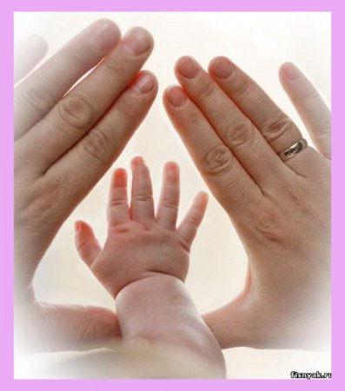
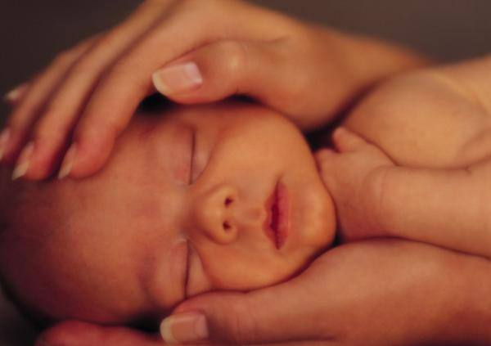
Я имею право знать своих родителей и имею право на их заботу.

Slide 6

Я имею право жить со своими родителями.
Мои родители имеют право и обязаны руководить мной, воспитывать меня.

Slide 7
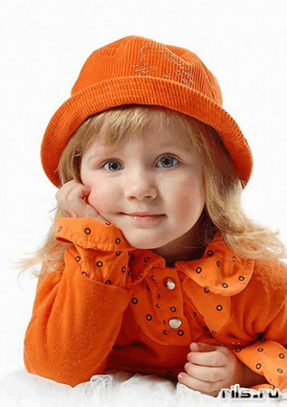
Я имею право на имя и гражданство

Slide 8

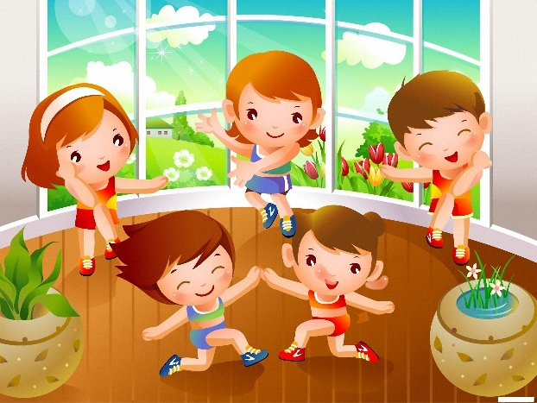
Я имею право читать газеты и журналы, смотреть телевизор, слушать музыку, играть с друзьями.

Slide 9
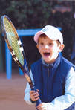
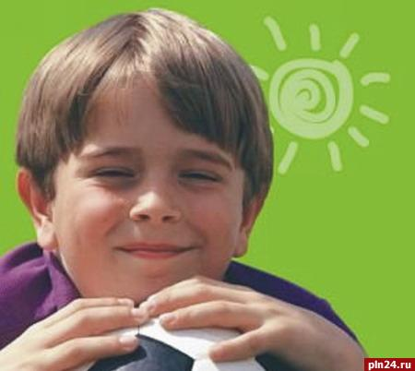
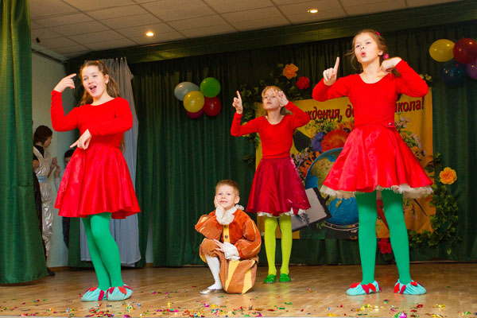
Я имею право играть, отдыхать, танцевать, рисовать, заниматься в кружках и секциях.

Slide 10


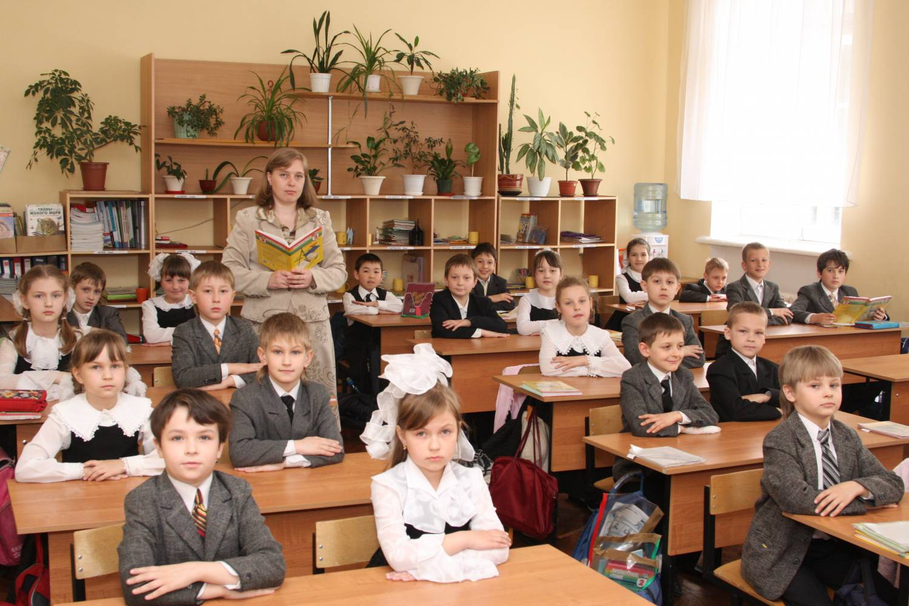
У меня есть право бесплатно учиться в школе.

Slide 11
Если я заболею, родители и государство будут заботиться обо мне.
Мне будет оказана медицинская помощь.

Slide 12

У меня есть право на хорошее к себе отношение родителей и других взрослых людей.

Slide 13
Мои родители и никто другой не могут меня бить, обижать.

Slide 14

Я имею право не защиту от государства, если у меня нет родителей или мне плохо дома.

Slide 15

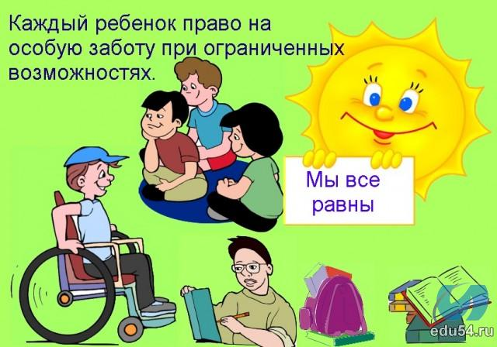
Если я имею инвалидность я имею такие же права как все дети и даже чуть больше.

Slide 16
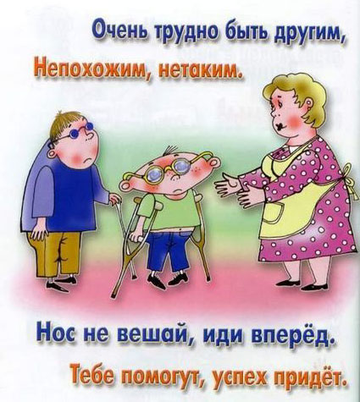
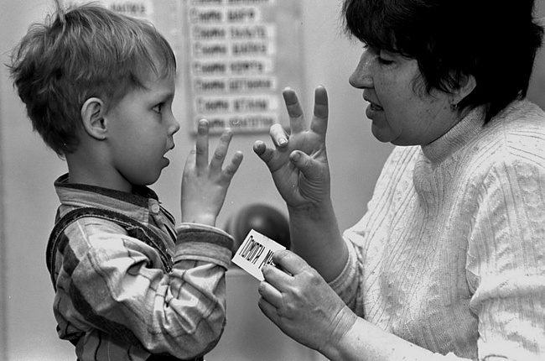
Государство помогает
детям-инвалидам.

Slide 17



Slide 18

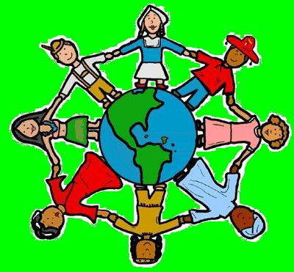
Я имею все права с самого рождения.
Неважно кто мои родители, какого цвета моя кожа, мальчик я или девочка, какой я национальности, на каком языке я говорю, в какого Бога я верю, здоровый я или больной.
Никто не имеет права лишить меня моих прав.

Slide 19
Наше государство следит, чтобы мои права соблюдались

Slide 20
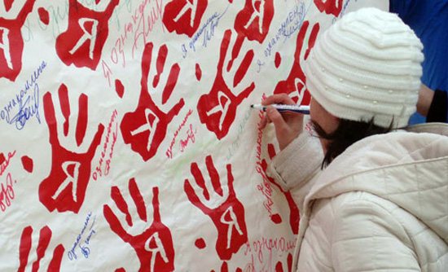
Я знаю свои права!

